Slide 1

Projekts par elektroniskās lietošanas instrukcijas izmantošanu Baltijas valstīs
Sergejs Akuličs
Zāļu izplatīšanas informācijas nodaļas vadītājs
2021. gada 20. decembris, Rīga

Slide 2

E-lietošanas instrukcijas pilotprojekts
Baltijas valstīs
Igaunijas, Latvijas un Lietuvas zāļu aģentūras 2021. gada 22. jūlijā publicēja aicinājumu reģistrācijas apliecību īpašniekiem pieteikt pilotprojektam stacionāros lietojamās zāles, kurām varētu piemērot elektroniskas lietošanas instrukcijas (e-lietošanas instrukcijas).
Pilotprojektā iekļautās zāles :
  tiks ražotās bez pievienotas papīra lietošanas instrukcijas;
  lietošanas instrukcija un zāļu apraksts būs pieejami Latvijas zāļu reģistrā formātā, kas lasāms dažādās elektroniskajās ierīcēs.
Saite

Slide 3

Pilotprojekta mērķi, ietvars un laiks
Pilotrojekta mērķi:
  Izvērtēt, vai e-lietošanas instrukciju izmantošana nodrošina zāļu lietošanas drošumu un vai to lietošana varētu uzlabot slimnīcā lietojamo zāļu pieejamību;
  Samazināt papīra patēriņu, vides piesārņojumu, iespējams, izmaksas.
Pilotprojektā ietvars:
  Latvijas Zāļu reģistrā iekļautas zāles,
  Zāles, kuras lietojamas tikai slimnīcās un drīkst ievadīt tikai veselības aprūpes speciālisti;
  Sarakstu saskaņo Zāļu valsts aģentūra.
Plānotais pilotprojekta īstenošanas laiks:
  Līdz 2023. gada 31.decembrim.

Slide 4
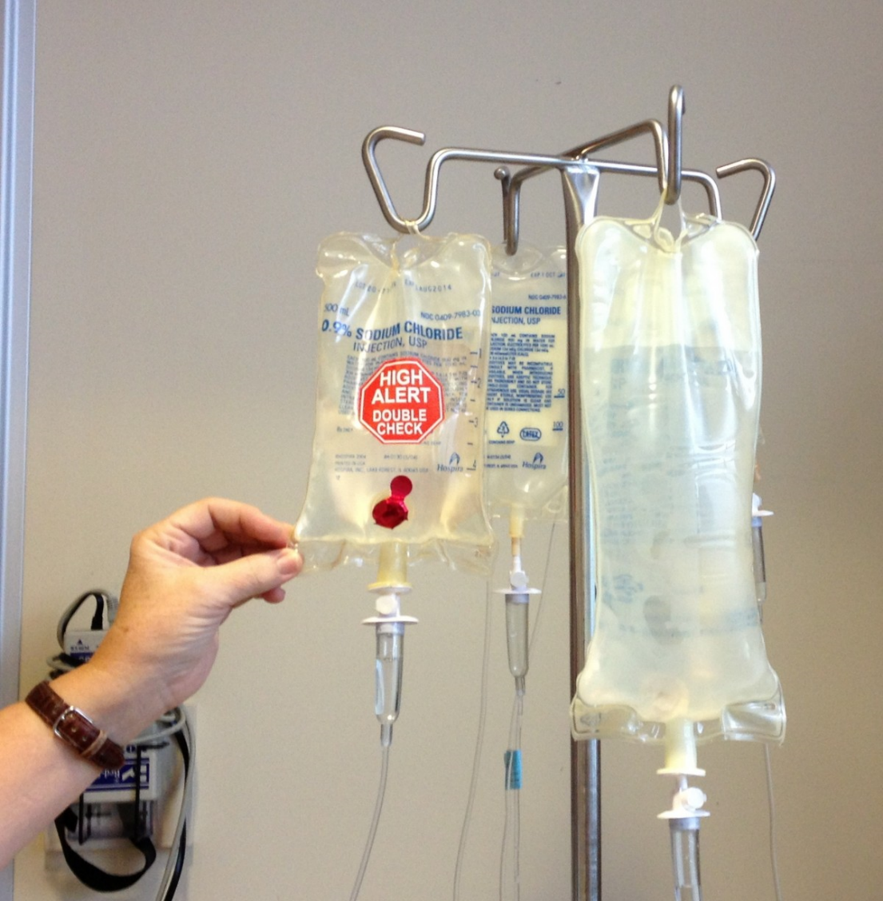
Pilotprojektā pieteiktās zāles
Latvijas Zāļu valsts aģentūrā tika saņemti pieteikumi
  par 36 zālēm aktīvajām vielām
  no 13 zāļu reģistrācijas apliecības īpašniekiem.
Pilotprojektā tika iekļautas zāles, kuru izsniegšanas kārtība ir:
  Pr.II stac.;
  Recepšu zāles Pr., ja tās netiek izplatītas ambulatori vai lietošanai mājas apstākļos

Slide 5

Atgriezeniskā saite
Informācija, viedokļi un pieredze Baltijas valstu zāļu aģentūru izvērtēšanai:
  Informācija no slimnīcām,
  Informācija no reģistrācijas apliecības īpašniekiem,
  Aģentūru rīcībā esošie dati.
Tiks vērtēts, vai e-lietošanas instrukcijas izmantošana nodrošina:
  nepieciešamās informācijas pieejamību,
  zāļu lietošanas drošumu.

Slide 6
Projektā iekļautās zāles
Reģistrācijas apliecības īpašnieks | Zāļu nosaukums | Valsts
 |  | Igaunija | Latvija | Lietuva
AstraZeneca | Imfinzi | x | x | x
Bayer | Avelox inf sol | x | x | x
 | Nimotop infusion solution | x | x
 | Primovist | x | x | x
 | Urografin 76 |  | x | x
Boehringer Ingelheim | Metalyse 8000 and 10 000 units | x | x | x
Elme Messer Gaas | Medicīniskais skābeklis (konkrēti tilpumi) | x | x | x
Kalceks | Cisatracurium Kalceks | x | x | x
Kevelt | Prostenoon-geel 1 mg and 2 mg | x | x
Pfizer | Zavicefta | x | x | x
 | Zyvoxid | x | x
Novartis | Simulect 20 mg | x | x | x

Slide 7
Atgādinājums reģistrācijas apliecības īpašnieku ievērībai
Ja uz ārējā iepakojuma papildus vēlas jaunu QR kodu ir jāsaskaņo izmaiņas zāļu reģistrācijas dokumentācijā;
QR kods ≠ e-lietošanas instrukcija (e-PIL).
Pilotprojekta iekļautajām zālēm nav piemērojami izņēmumi, piemēram, par papīra instrukcijas pievienošanu dažiem iepakojumiem;
Pārtraucot dalību pilotprojektā, nākošā zāļu sērija jāizlaiž ar katram zāļu iepakojumam pievienotu papīra lietošanas instrukciju.

Slide 8
Tālāka pilotprojekta norise
Projekta plānotais sākums - 2022. gada 1. janvāris;
Baltijas aģentūras ir publicējušas un uzturēs aktuālo pilotprojektā iekļauto zāļu sarakstu un bieži uzdotos jautājumus (BUJ) savās tīmekļa vietnēs;
Reģistrācijas apliecību īpašniekiem zāles pilotprojektam būs iespējams pieteikt jebkurā laikā 2 gadu periodā, bet pēdējais sērijas izlaides termiņš būs 2023. gada 31. decembris;
Līdz 2023. gada 31. decembrim izlaistās zāļu sērijas drīkstēs izplatīt līdz derīguma termiņa beigām, izņemot steidzamu zāļu drošuma dēļ ierobežojumu ieviešanas gadījumos.

Slide 9
Informācija ZVA tīmekļa vietnē
Informācija par e-lietošanas instrukcijas pilotprojektu viegli atrodama ZVA tīmekļa vietnē (Saite):
  Sadaļā “Veselības aprūpes speciālistiem un iestādēm” → Apakšsadaļā “Zāles” → Zāļu elektronisko lietošanas instrukciju pilotprojekts (e-PIL)
Informācija par zālēm – Latvijas Republikas Zāļu reģistrā (Saite):
  zāļu lietošanas instrukcijas, zāļu apraksti (t.sk. klīniskie dati, farmakoliģiskās īpašības), riskmazināšanas materiāli - dokumenti būs pieejamī arī PDF formātā;
  Informācija par zāļu pieejamību un pieejamiem atlikumiem vairumtirgotājiem.
Informācija par citas valsts tirgum paredzēto iepakojumu izplatīšanu (Saite)

Slide 10

Izmaiņas zāļu marķēšanas kārtībā un zāļu lietošanas instrukcijai izvirzāmajās prasībās
Sabiedriskā apspriede notika šī gada 28.oktobrī.
Grozījumi iekļauti Ministru kabineta sēdes darba kārtībā šī gada 21.decembrī.
Informācija par grozījumiem – TAP portālā Saite

Slide 11

Zāļu valsts aģentūra
info@zva.gov.lv
2021.gada 20. decembris,
Rīga

Slide 12
Papildus: e-PIL regulējums (1/1)
43. Līdz 2023. gada 31. decembrim šo noteikumu 4. punktā minētās prasības nepiemēro Latvijā reģistrētajām un Latvijas Republikas Zāļu reģistrā iekļautajām zālēm, kuras iesaistītas Baltijas valstu (Igaunijas, Latvijas, Lietuvas) kompetento iestāžu organizētajā elektroniskās lietošanas instrukcijas izmēģinājumprojektā (turpmāk − pilotprojekts) un paredzētas lietošanai stacionārā ārstniecības iestādē.
44. Zāļu valsts aģentūra informāciju par zālēm, kas iekļautas šo noteikumu 43. punktā minētajā pilotprojektā, publicē savā tīmekļvietnē, norādot attiecīgo zāļu nosaukumu, stiprumu vai koncentrāciju, zāļu formu, reģistrācijas apliecības īpašnieka nosaukumu un valsti, zāļu reģistrācijas numuru.
45. Zāles, kas iekļautas šo noteikumu 43. punktā minētajā pilotprojektā un kuru sēriju izlaide ir veikta līdz 2023. gada 31. decembrim, drīkst izplatīt stacionārā ārstniecības iestādē līdz to derīguma termiņa beigām.

Slide 13
Papildus: e-PIL regulējums (2/2)
46. Ja šo noteikumu 43. punktā minētajā pilotprojektā iekļauto zāļu reģistrācijas apliecības īpašnieks pārtrauc dalību tajā, reģistrācijas apliecības īpašnieks nekavējoties par to elektroniski informē Zāļu valsts aģentūru. Reģistrācijas apliecības īpašnieks ir atbildīgs par to, ka nākamo zāļu sēriju ražošana un izlaide notiek atbilstoši šo noteikumu 4. punktam.
47. Zāļu valsts aģentūra izslēdz zāles no šo noteikumu 43. punktā​ minētā pilotprojekta triju darbdienu laikā pēc šo noteikumu 46. punktā minētās informācijas saņemšanas un nekavējoties atjauno informāciju savā tīmekļvietnē.
48. Šo noteikumu 43. punktā minētajā pilotprojektā iekļauto zāļu reģistrācijas apliecības īpašnieks ir atbildīgs par šo noteikumu prasību izpildi.

Slide 14
e-PIL medicīnas ierīcēm
Komisijas Īstenošanas regulas (ES) 2021/2226 (2021. gada 14. decembris), kurā izklāstīti noteikumi par Eiropas Parlamenta un Padomes Regulas (ES) 2017/745 piemērošanu attiecībā uz medicīnisko ierīču elektroniskajām lietošanas pamācībām (Saite) 3. pants nosaka, ka ražotāji lietošanas pamācības papīra formātā vietā var nodrošināt lietošanas pamācību elektroniskā formātā attiecībā uz šādām ierīcēm:
  implantējamas un aktīvas implantējamas medicīniskās ierīces un to piederumi;
  stacionāras medicīniskās ierīces un to piederumi;
  medicīniskās ierīces un to piederumi, kuri aprīkoti ar integrētu sistēmu lietošanas pamācības nolasīšanai.
  Ar nosacījumiem:
  ierīces un to piederumi paredzēti tikai profesionāliem lietotājiem un
  nav pamatoti paredzēt, ka medicīniskās ierīces lietos citas personas.
  Attiecībā uz programmatūru, ražotāji var sniegt nevis lietošanas pamācību papīra formātā, bet lietošanas pamācību elektroniskā formātā, izmantojot pašu programmatūru.

